Slide 1
আজকের ক্লাসে সবাইকে

Slide 2
পরিচিতি
আবুল কালাম আজাদ
সহকারী শিক্ষক
নাসিরাবাদ দুলাহার সরকারি প্রাথমিক বিদ্যালয়, নাচোল , চাঁপাইনবাবগঞ্জ।
মোবাইলঃ ০১৭১৭-৫৪৮০২০
ইমেইলঃ azad548020@gmail.com
শ্রেণিঃ চতুর্থ
বিষয়ঃ প্রাথমিক গণিত
অধ্যায়ঃ 1
পাঠের শিরোনামঃ স্থানীয় মান
পাঠঃ ছয় অঙ্কের সংখ্যা
সময়ঃ ৪০ মিনিট
তারিখঃ ২৯/০২/২০২০ ইং

Slide 3
৫৯৩৫
পাঁচ হাজার
পাঁচ
পাঁচ হাজার নয়শত পঁয়ত্রিশ
একটি পাঁচ সংখ্যার শুরুতে অপরটি সংখ্যার শেষে
অবস্থান জনিত কারণে
মনোযোগ সহকারে লক্ষ কর

Slide 4
বলোতো দেখি আজকের পাঠ কী হতে পারে?
আজকের পাঠ
স্থানীয় মান

Slide 5
শিখনফল
পাঠ শেষে শিক্ষার্থীরা...............
৫.১.১ কোটি পর্যন্ত যে কোন সংখ্যা পড়তে পারবে;
৫.১.২ সহস্র ও অযুত মিলে যে হাজার হয় তা বলতে পারবে;
৫.২.১ কোটি পর্যন্ত কথায় লেখা যেকোনো সংখ্যা অঙ্কে লেখতে পারবে;
৫.১.৩ লক্ষ্য ও নিযুত মিলে যে মিলিয়ন হয় তা বলতে পারবে;
৫.১.৪ অঙ্কে লেখা সংখ্যা কথায় লেখতে পারবে;
৬.১.১ কোটি পর্যন্ত সংখ্যায় ব্যবহৃত অঙ্কের একক, দশক, শতক, সহস্র, অযুত, লক্ষ, নিযুত/মিলিয়ন ও কোটির অবস্থান জানবে ও বলতে পারবে;
৬.২.১ কোটি পর্যন্ত সংখ্যায় ব্যবহৃত বিভিন্ন অঙ্কের স্থানীয় মান বলতে ও নির্ণয় করতে পারবে;
৬.২.১ ১ কোটি পর্যন্ত সংখ্যায় ব্যবহৃত প্রতিটি অঙ্কের স্থানীয় মান লিখতে পারবে এবং স্থানীয় মান যোগ করে মূল সংখ্যা নির্ণয় করতে পারবে।

Slide 6
মোট টিকেট সংখ্যা ২৩৪২৫ টি
“তেইশ হাজার চারশত পঁচিশ”
১০০
১
১
১০০০
১০০
১০
১
১০০০০
১০০০
১০০
১
১০০০০
১০০০
১০০
১০
১
তেইশ হাজার চারশত পঁচিশ
অযুত
হাজার
শতক
দশক
একক
২
৩
৪
২
৫
২
৩
৪
২
৫
তেইশ হাজার
চারশত
পচিশ
৫ একক
৫
২ দশক
১ অযুত = ১০ হাজার।
২০
৪ শতক
৪০০
৩০০০
মনোযোগ সহকারে লক্ষ কর
৩ হাজার
২৩ হাজার
২ অযুত
২০০০০

Slide 7
উদাহরণস্বরুপঃ ৩১০২৪
“একত্রিশ হাজার চব্বিশ”
১০০০০
১
১০
১
১০০০০
১
১০০০০
১০০০
০
১০
১
একত্রিশ হাজার চব্বিশ
অযুত
হাজার
শতক
দশক
একক
৩
১
০
২
৪
৩
১
০
২
৪
একত্রিশ হাজার
চব্বিশ
৪ একক
৪
২ দশক
১ অযুত = ১০ হাজার।
২০
০ শতক
০
১০০০
মনোযোগ সহকারে লক্ষ কর
১ হাজার
৩১ হাজার
৩ অযুত
৩০০০০

Slide 8
একক কাজ
অঙ্কে লেখঃ
১. সাতান্ন হাজার তিনশত তেষট্টি।
২. ত্রিশ হাজার ছয়শত পাঁচ।
৩. ছিয়াশি হাজার দুই।
৪. ৪ টি দশ হাজার ও ৯ টি এক হাজার দ্বারা গঠিত সংখ্যা।

Slide 9
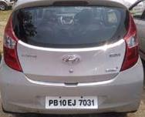
137109
এটি ২০১৩ সালের নতুন একটি মোটর গাড়ির নম্বর। আমরা নম্বরটি কীভাবে পড়ব?
এটি একটি সহজ কাজ। চল পূর্বের ন্যায় দশ, হাজার , ও অযুত এর দল করি।
১৩৭১০৯
অপেক্ষা কর! আমার কাছে কাজটি খুব সহজ মনে হচ্ছে না , কারণ এখানে বামদিকে ১ এর স্থানীয় মানের স্থানটি নেই।
অযুত
হাজার
শতক
দশক
একক
১
৩
৭
১
০
৯
আমাদের নতুন স্থানীয় মান “লক্ষ” জানতে হবে।
১ লক্ষ অর্থ হলো ১০ অযুত এবং একে লেখা হয় ১০০০০০
মনোযোগ সহকারে লক্ষ কর

Slide 10
নতুন স্থানের নাম
লক্ষ
অযুত
হাজার
শতক
দশক
একক
১
৩
৭
১
০
৯
এক লক্ষ
সাঁইত্রিশ হাজার
একশত
নয়
১৩৭১০৯ সংখ্যাটি পড়া হয়ঃ
“এক লখ সাঁইত্রিশ হাজার একশত নয়”
১
৩
৭
১
০
৯
৯ একক
৯
০ দশক
০
১ শতক
১০০
৭ হাজার
৭০০০
৩৭ হাজার
মনোযোগ সহকারে লক্ষ কর
৩০০০০
৩ অযুত
এক লক্ষ
১০০০০০

Slide 11
চ্যালেঞ্জ ২৪৬৩৭৫১
রেজা, তুমি কি অনুমান করতে পার চ্যালেঞ্জ প্রদত্ত সংখ্যাটি কীভাবে পড়তে হবে?
মিনা
আরেকটি স্থান প্রয়োজন। আমার মনে হয় এই স্থানে যে সংখ্যা আসবে তার নাম দশ লক্ষ। ১ টি দশ লক্ষ লেখা হয় ১০০০০০০
রেজা
এই নতুন স্থানকে বলা হয় নিযুত। ১ নিযুত অর্থ ১০ লক্ষ।
মিনা
নতুন স্থানের নাম
নিযুত
লক্ষ
অযুত
হাজার
শতক
দশক
একক
২
৪
৬
৩
৭
৫
১
মনোযোগ সহকারে লক্ষ কর
চব্বিশ লক্ষ
তেষট্টি হাজার
সাতশত
একান্ন

Slide 12
স্থানীয় মান
2
4
6
3
7
5
1
1 একক
1
5 দশক
5০
7 শতক
7০০
3 হাজার
3০০০
৬৩ হাজার
6 অযুত
6০০০০
4 লক্ষ
4০০০০০
২৪ লক্ষ
2 নিযুত
2০০০০০০

Slide 13
জোড়ায় কাজ
১. উচ্চস্বরে পড়, কথায় লেখ ও উপরের নিয়ম অনুযায়ী সঙ্খাগুলোর স্থানীয় মান নির্ণয় করঃ
ক) ৪১২৩৪৭৬ খ) ৬৮৭১০৩৫ গ) ৫৬০৯৩২০ ঘ) ১১১১১১
২. অঙ্কে লেখঃ
ক) পাঁচ লক্ষ তিয়াত্তর হাজার ছয়শত চৌত্রিশ
খ) একত্রিশ লক্ষ পঁয়তাল্লিশ হাজার নয়শত ছত্রিশ

Slide 14
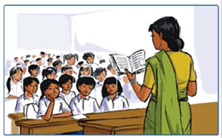
১৯৫৮৪৯৭২ জন শিক্ষার্থী ২০১৩ সালে বাংলাদেশের প্রাথমিক বিদ্যালয়গুলোতে পড়েছে। তুমি সংখ্যাটি কীভাবে পড়বে?
অনেক শিক্ষার্থী! আমিও তাদের একজন!
এবার মনে হচ্ছে আমাদের আরো একটি স্থান প্রয়োজন।
আমরা এই নতুন স্থানের জন্য কোটি ব্যবহার করি। ১ কোটি হলো ১০ নিযুত এবং লেখা হয় ১০০০০০০০
নতুন স্থানের নাম
কোটি
নিযুত
লক্ষ
অযুত
হাজার
শতক
দশক
একক
১
৯
৫
৮
৪
৯
৭
২
এক কোটি
পঁচানব্বই লক্ষ
চুরাশি হাজার
নয়শত
বাহাত্তর

Slide 15
স্থানীয় মান
আমরা ১৯৫৮৪৯৭২ সংখ্যাটিকে পড়িঃ
“এক কোটি পঁচানব্বই লক্ষ চুরাশি হাজার নয়শত বাহাত্তর”
১
৯
৫
৮
৪
৯
৭
২
২ একক
২
৭ দশক
৭০
৯ শতক
৯০০
৪ হাজার
৮৪ হাজার
৪০০০
৮ অযুত
৮০০০০
৫ লক্ষ
৯৫ লক্ষ
৫০০০০০
৯ নিযুত
৯০০০০০০
১ কোটি
১০০০০০০০

Slide 16
দলীয় কাজ
১. উচ্চস্বরে পড়, কথায় লেখ ও উপরের নিয়ম অনুযায়ী সংখ্যাগুলোর স্থানীয় মান নির্ণয় করঃ
ক) ১৯৫৮৪৯৭২ খ) ২৫০০৭০২৪
২. অঙ্কে লেখঃ
এক কোটি বারো লক্ষ তেরো হাজার ছয়শত আঠারো
দুই কোটি দুই লক্ষ দুই হাজার দুই।

Slide 17
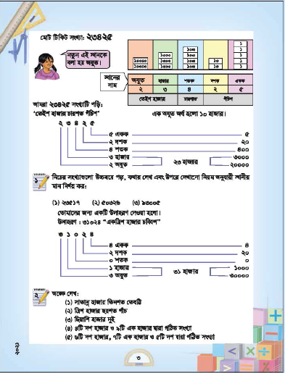
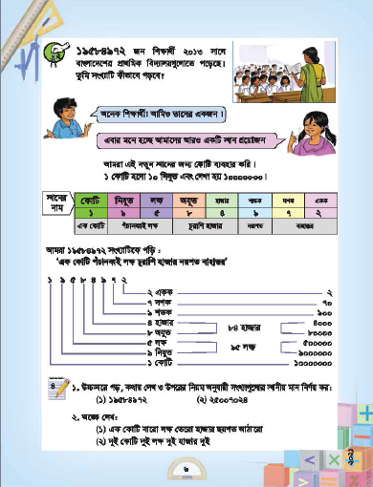
তোমাদের পাঠ্য বইয়ের ৩ , ৪ , ৫ ও ৬ পৃষ্ঠা বের করো ও মনোযোগ সহকারে পড়।

Slide 18
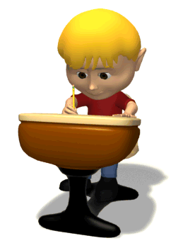
মূল্যায়ন
১. ৫৭২ সংখ্যাটিতে ৭ এর স্থানীয় মান কত?
উত্তরঃ ৭০
২. ৮৪২৯ সংখ্যাটিতে ৯ এর স্থানীয় মান কত?
উত্তরঃ ৯
৩. ৭৩১০৮ সংখ্যাটিতে ১ এর স্থানীয় মান কত?
উত্তরঃ ১০০
৪. ১৬৩৮৯ সংখ্যাটিতে ১ এর স্থানীয় মান কত?
উত্তরঃ ১০০০০
৫. ৯২১৬০ সংখ্যাটিতে ২ এর স্থানীয় মান কত?
উত্তরঃ ২০০০
চল উত্তর মিলিয়ে নেওয়ার জন্য প্রশ্নগুলোতে ক্লিক করি

Slide 19
মূল্যায়নঃ
কোন দুটি অংক একসাথে পড়লে হাজার হয়?
সঠিক উত্তর
অযুত ও হাজার
ভুল উত্তর
✓
ক. অযুত ও হাজার
খ. হাজার ও লক্ষ
গ. দশক ও একক
ঘ. শতক ও হাজার
২. ৩৮৪৭৪০ অংকটিতে ৪ ও ৮ মিলে কি পড়তে হয়?
সঠিক উত্তর
হাজার
✓
ক. হাজার
খ. একক
ভুল উত্তর
গ. দশক
ঘ. শতক
উত্তরের অপশনগুলোতে ক্লিক কর

Slide 20
বাড়ির
কাজ

Slide 21
আজকের ক্লাসে সবাইকে

